Slide 1

السلام عليكم ورحمة الله وبركاته
اهلا وسهلا

Slide 2
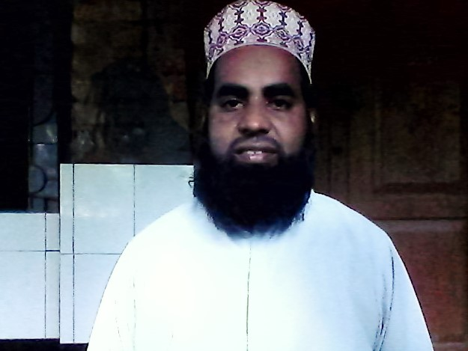

تعريف المعلم
قاضي محمد العمران
المعلم المساعد العرب:المدرسة الداخل خارول كشنوفور
برورأ – كوميلا
E-mail address: kaziimrancomilla@gmail.com
Mobil no:01812731302

Slide 3
تعريف الدرس
الجماعة : الصف الثامن من الداخل
المادة: قوا عداللغة الأتصالية
الجزء: العرائض
الوقت: ثلاثون
التاريخ:2018\04\11

Slide 4
المناظر التالية؟
درس اليوم
اكتب طلبا الي مدير المدرسة تطلب تطلب منه الرخصة لأربعة ايام
العرائض- الرخصة

Slide 5
نتيجة التعليم
يعلم الطلاب بعد اختتام هذا الدرس
يمكن الطلاب مهارة الكلام مهارة القراء مهارة الكاتبة مهارة الاستماع
تدريب العرائض
يعلم الطلاب كيف كذيت كاتب العرائض

Slide 6
درس تطلب منه الرخصة
التاريخ:2018\03\07
الي
مدير المدرسة
المدرسة العالية داكا
بواسطة مدرس الصف
الموضوع:طلب الرخصة لأربعة أيام
سيد المحترم
بعد التحية أفيدكم علما بأني طالب في الصف الثامن من مدرستكم أن زواج أختي سوف ينعقد في2018\03\01

Slide 7
ومناسبة هذا أرجوا من فضيلتكم الرخصة الرابع ايام ۱۴\۳\۱۸الي ۱۷\۳\۱۸م
فالمطلوب من حضرتكم لي الأجازة الرابع أيام
المقدم
طالبكم المطيع
عبدالرحمن
الصف الثامن
وقم المسلسل-۱ التاريخ-۱۳\۳\۱۸

Slide 8
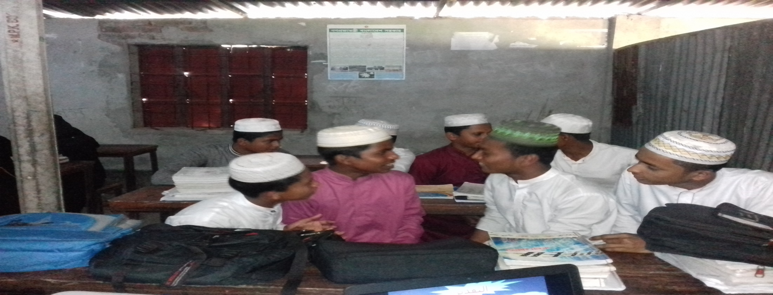
التقدير
عمل الزواجي
اشرعوا تدريب العرائض زوجيا

Slide 9
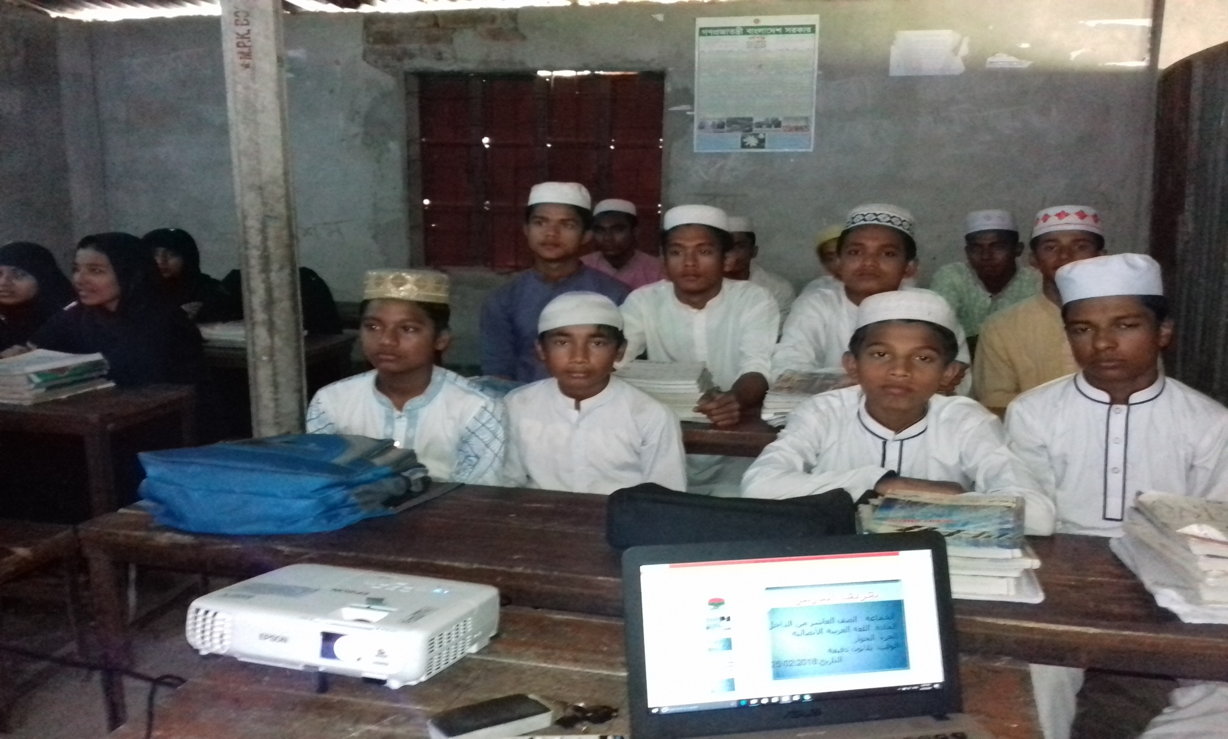
العمل نفسي

Slide 10
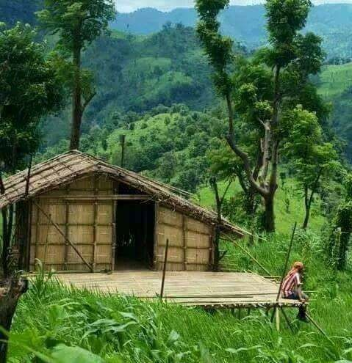
الواجب المنزلي
احفظوا العرائض جيدا

Slide 11

شكرا

Slide 12

شكرا
الله حافظ

